Slide 1



Soutenance de Stage
Eliott Bassier

Slide 2
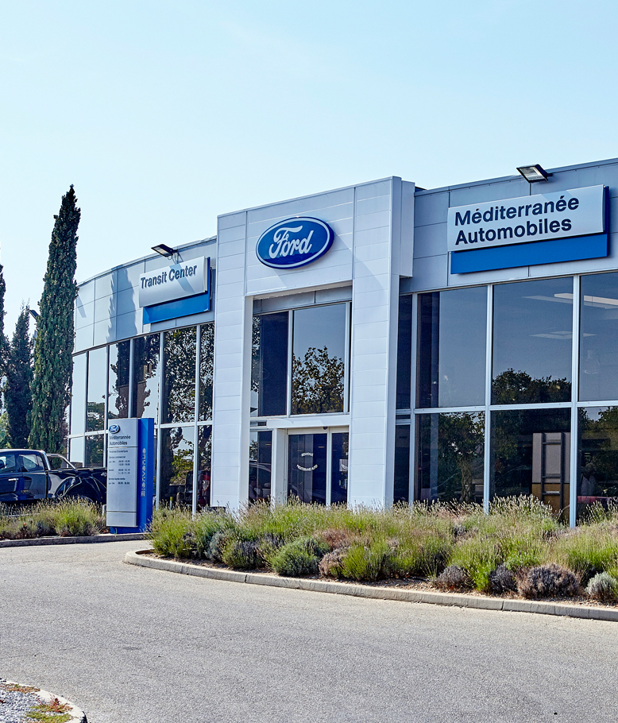

Présentation du Groupe MAURIN

Slide 3
Objectifs du projet de stage
Développer un site web moderne et fonctionnel
Optimiser la gestion des ressources techniques
Fournir des statistiques sur l'utilisation des ressources

Slide 4



Phase d’analyse du site web
Recueil de besoins utilisateurs
Conception Graphique
Conception Architecture logicielle

Slide 5
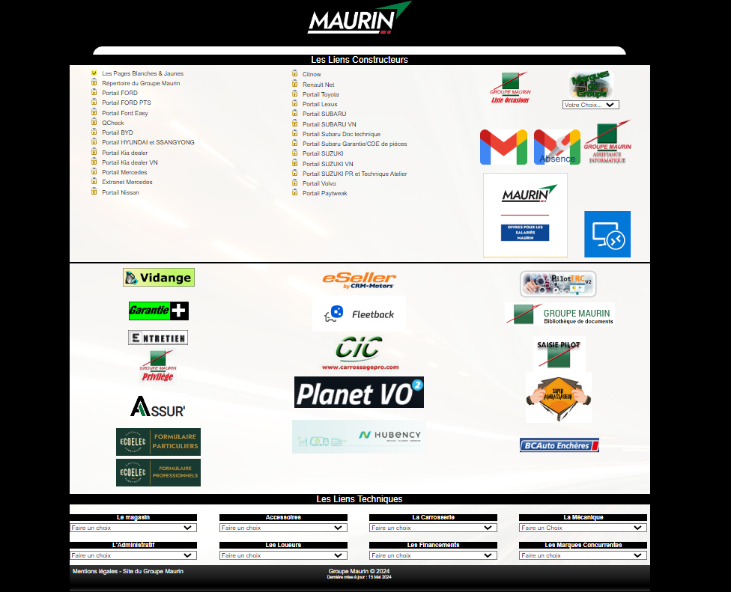
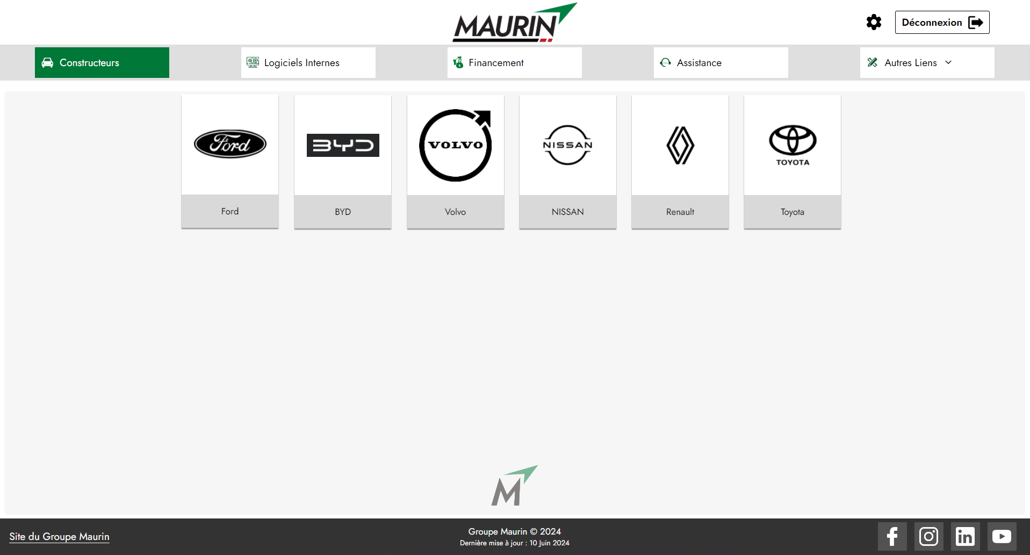
Page d'accueil du site
Modernisation de l’esthétique

Slide 6
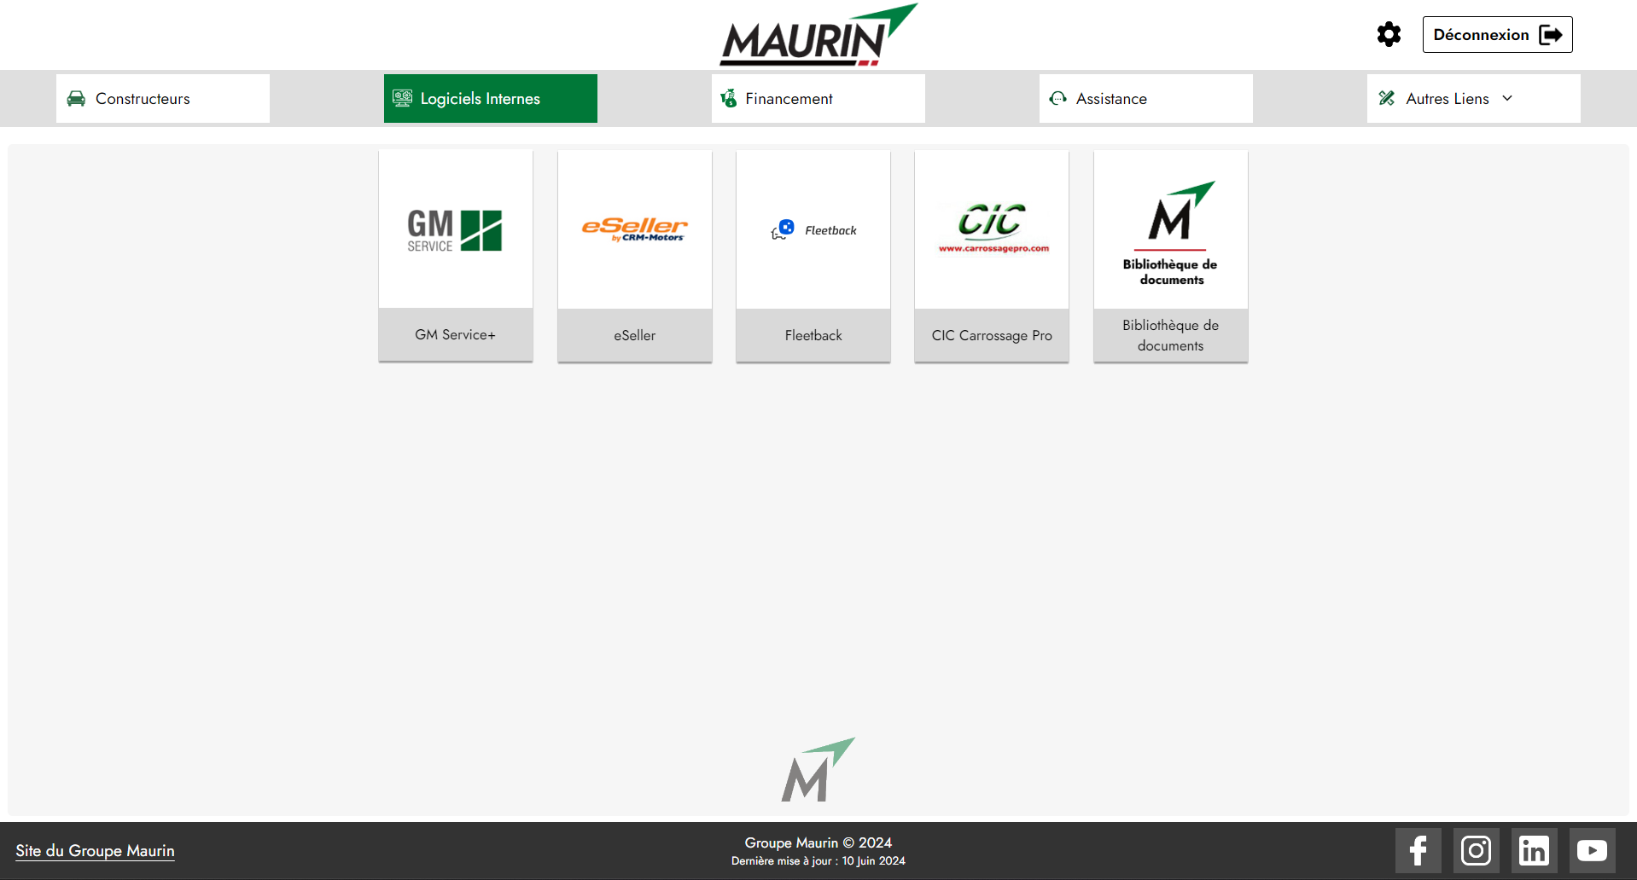
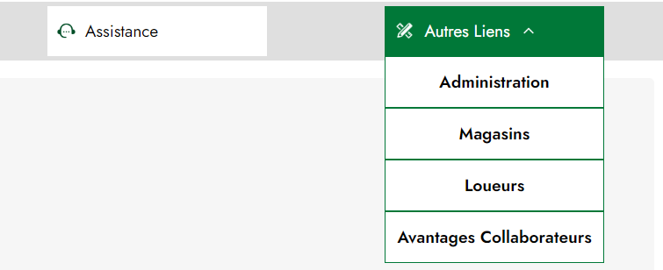
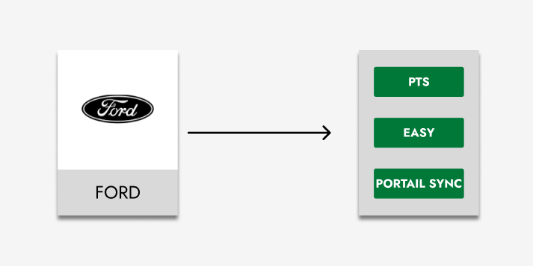

Page d'accueil du site
Expérience Utilisateur Optimisée

Slide 7

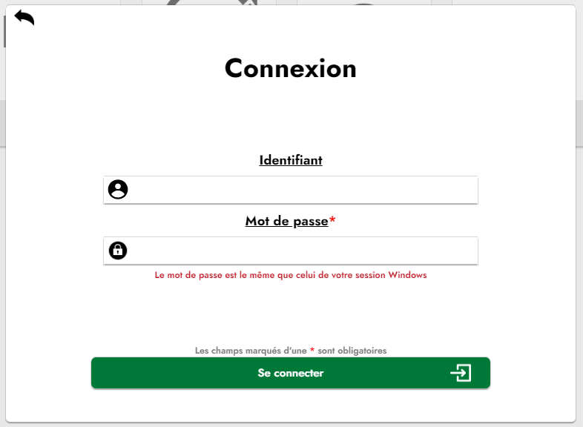


Page d'accueil du site
Sécurité mise en avant

Slide 8
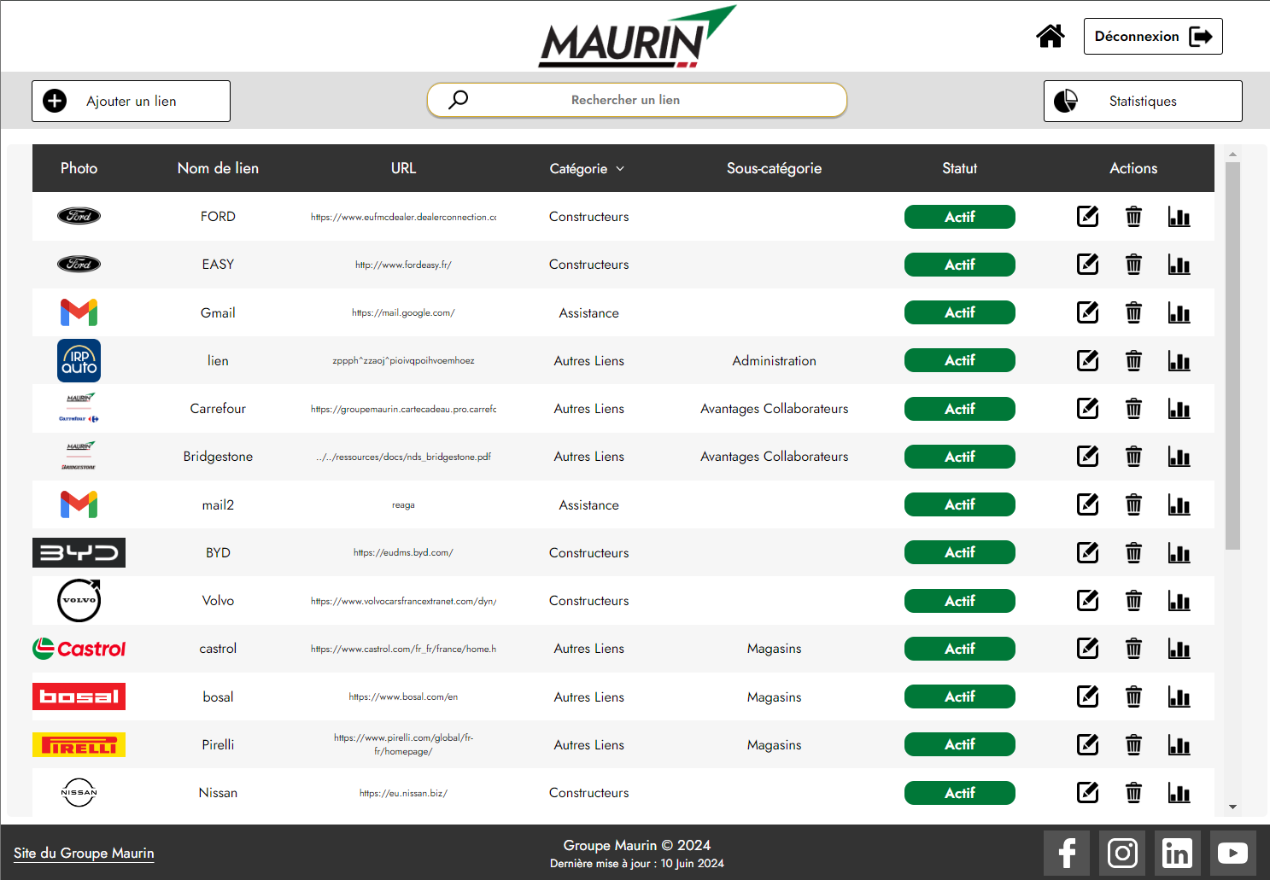
Page d'administration

Slide 9
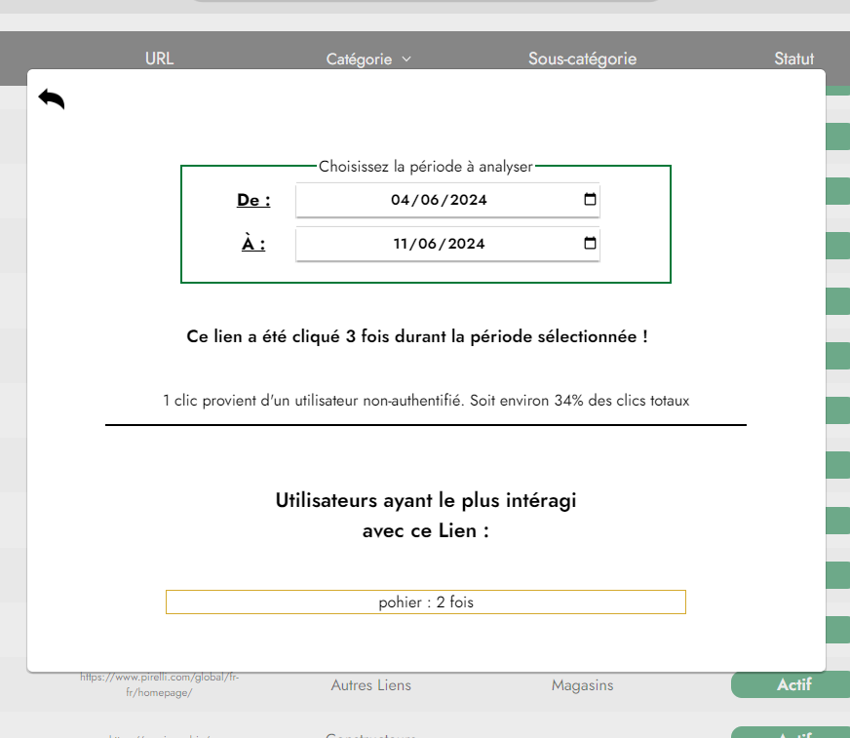
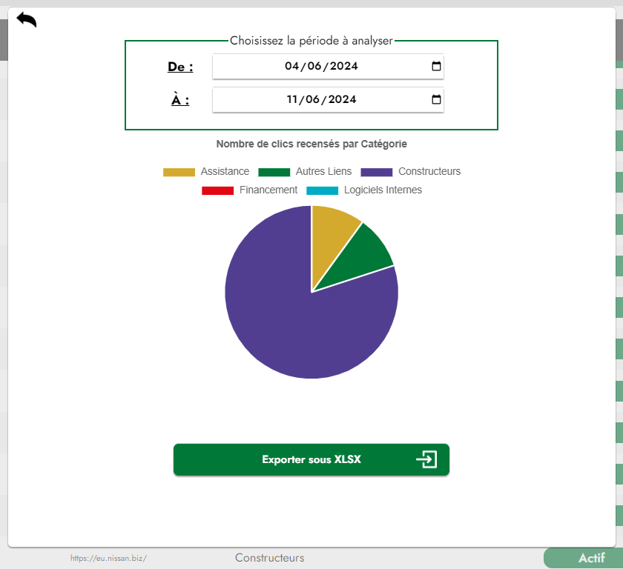
Statistiques d’utilisation

Slide 10
Défis et solutions techniques
Défis Techniques
Solutions Innovantes
• Affichage unique de toasts à la connexion
• Affichage de données sans rafraichissement de la page
• Réaliser des diagrammes dynamiques
• Exporter des données au format Excel
• Centraliser les informations relatives à des mêmes marques ou autres
• API Javascript LocalStorage
• Requêtes asynchrones et creation d’un routeur d’URL
• API Chart.js
• Librairie GitHub SimpleXLSXGen
• Reflexion à un système de groupement de liens intuitif et innovant : les Cartes.

Slide 11
Conclusion et perspectives

